Slide 1
www.ziminbookprojects.ru

Slide 3
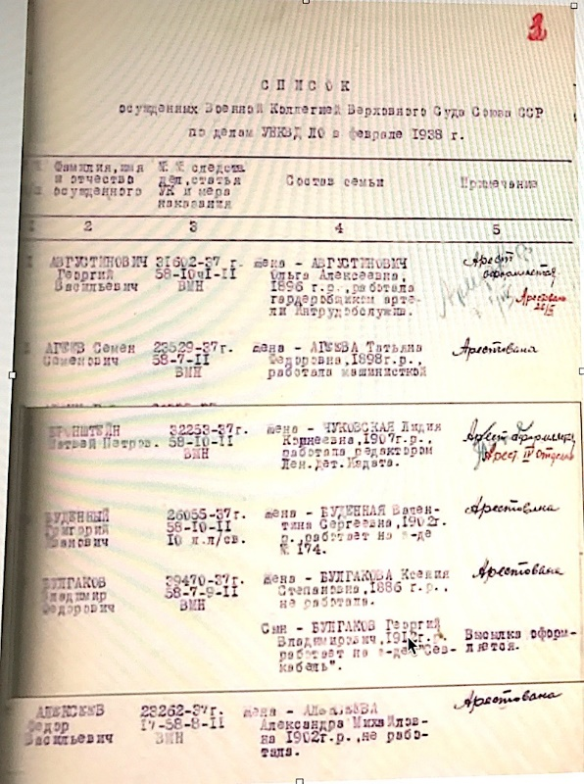

Slide 4
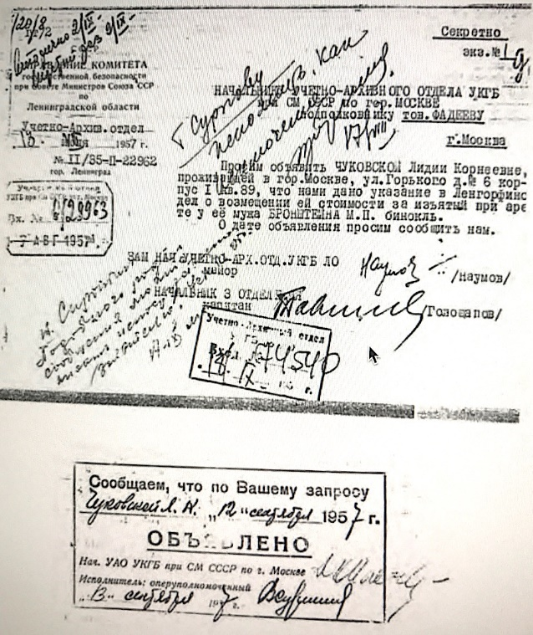

Slide 5
В этом доме – у Пяти Углов, в Петербурге, - всего два года длилась семейная жизнь Лидии Корнеевны Чуковской и Матвея Петровича Бронштейна.
В этом доме они вместе работали над «Солнечным веществом». В этом доме М.П. сделал главную научную работу о квантовой гравитации и начал писать книгу о Галилее. В этих же стенах после ареста мужа, Л.К., начала повесть «Софья Петровна» - единственная повесть о Большом Терроре, написанную в то самое время.
Сейчас на этом доме установлена мемориальная доска.

Slide 6
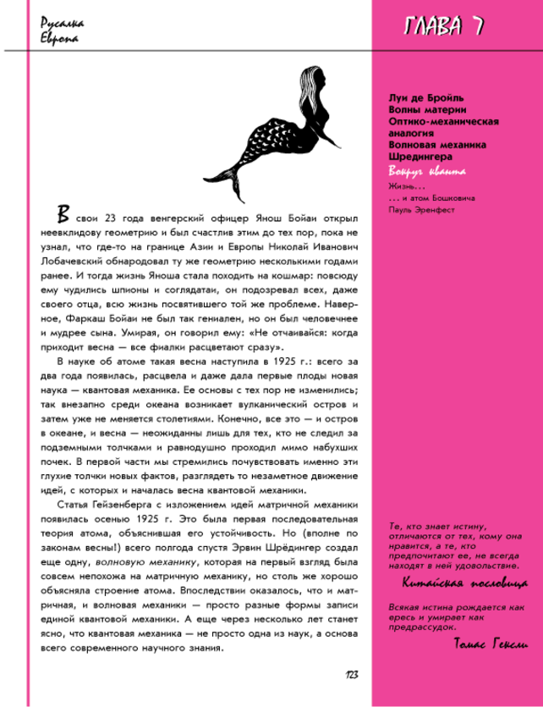
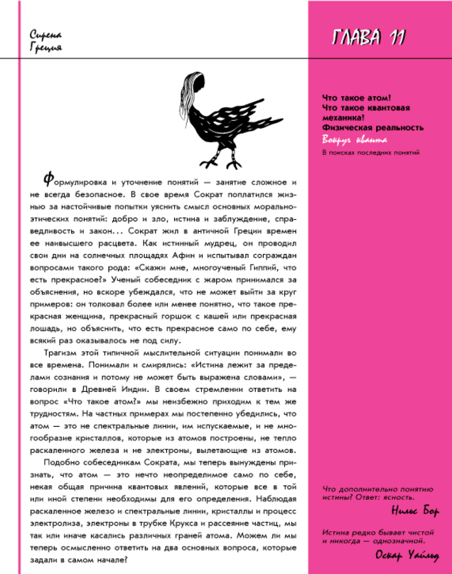
Всякая истина
рождается как ересь
и умирает
как предрассудок.
Томас Гексли
Истина редко бывает
чистой и никогда
- однозначной.
Оскар Уайльд
При изучении наук
примеры полезней
правил.
Исаак Ньютон

Slide 18
Иосиф Шкловский
ВСЕЛЕННАЯ,ЖИЗНЬ, РАЗУМ

Slide 22
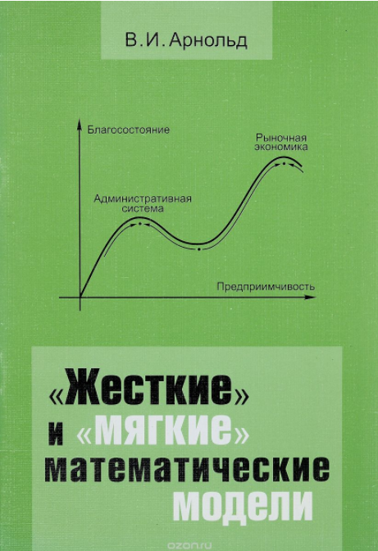
Эта брошюра представляет собой текст доклада, сделанного академиком В.И. Арнольдом в 1997 году на семинаре при Президентском совете РФ. В докладе рассказано о применениях теории дифференциальных уравнений в таких науках, как экология, экономика и социология.

Slide 23
Эту брошюру составляют 79 задач для развития культуры мышления, подобранных или сочиненных автором. Большинство из них не требует никаких специальных знаний, выходящих за рамки общего образования. Однако решение отдельных задач может оказаться непростым делом даже для профессоров.
Книга адресована школьникам, студентам, учителям, родителям – всем, кто считает культуру мышления неотъемлемой частью развития личности.

